Slide 1
Aula 5 Teorias do Crescimento e do Desenvolvimento
Profa. Eliana Tadeu Terci

Slide 2
Teorias do Crescimento e do Desenvolvimento
Problemas do crescimento e do desenvolvimento sempre estiveram presentes desde os Clássicos
Convicção no equilíbrio estático, tolheu marginalistas e neoclássicos a contribuírem nesta reflexão; crises e desequilíbrios eram tidos como estágios temporários, situações transitórias
Institucionalistas e históricos se incumbiam da problemática, assim como marxistas e teóricos dos ciclos econômicos (Michell)
No século XX a discussão é retomada com a contribuição de Shumpeter (1912), seguindo-se Nuekse, Lewis, Shultz, Kuznets, Rostow, Hirschmnn e Prebish, além de Keynes.

Slide 3
Teorias do Crescimento e do Desenvolvimento
Ragnar Nurkse – nascido na Estônia, Ragnar Nurkse estudou nas Universidades de Tartu, Edimburgo (1928) e Viena (1932), onde foi muito influenciado pela Escola Austríaca, mas no pós-guerra aproximou-se da Escola Keynesiana.
Estudioso dos problemas econômicos internacionais: movimento do capital internacional, do comércio internacional, das crises monetárias, voltou-se ao tema do desenvolvimento
Conceituou subdesenvolvimento: problema de insuficiência de capital para alocar adequadamente os recursos (m.o. e recursos naturais); problema de baixo nível de acumulação.
Ciclo vicioso do subdesenvolvimento e da pobreza: pobreza → baixos níveis de renda, poupança e investimento → baixa produtividade → baixo nível de renda
Condição para romper o ciclo vicioso: ampliar a renda (?) industrialização voltada ao mercado interno e conjugada a um desenvolvimento da agricultura → ampliar para o mercado externo: defende crescimento setorial equilibrado, contrapondo-se ao crescimento baseado num setor dinâmico
Condição: política ativa do Estado.

Slide 4
Teorias do Crescimento e do Desenvolvimento
Theodore W. Schultz (1902-1998): obteve o Prêmio Nobel de Economia em 1979, por sua pesquisa sobre os problemas dos países em desenvolvimento.
Nascido em Arlington, estudou na Universidade de Wisconsin. Foi professor de economia agrária nas Universidades de Iowa e Chicago. Além de sua especialização em economia agrária, trabalhou também em economia do trabalho, campo no qual realizou contribuições importantes relativas à análise do capital humano.
Defensor do crescimento setorial equilibrado e investimento em capital humano, mais do que o capital fixo.
Sua critica às estimativas que indicavam redução do estoque de capital em relação a renda no longo prazo, se referia justamente a desconsideração do capital humano (educação, treinamento, saúde, conhecimentos e habilidades, fatores de ganhos de produtividade e aumento da renda dos trabalhadores)

Slide 5
Shumpeter e a teoria dos ciclos e inovações
Nascido a 08/02/1883 – Austria → enfant terrible
objetivo: analisar o funcionamento do mecanismo econômico, identificar as causas da mudança, a variação, o desenvolvimento da economia → (o distingue dos demais neoclássicos).
ferramentas conceituais: utilidade, utilidade marginal e coeficiente de escolha (influenciado pela teoria do equilíbrio geral de Walras), porém
como Marx, além das forças da produção, considera os elementos imateriais da mudança (técnicos, organizacionais, culturais) → considerado “economista geral”
Ponto de partida é o fluxo circular (sistema fechado), estágio estacionário (Ricardo e Mill): população e produção crescem apenas quantitativamente.
a troca coloca todos numa relação de mutua dependência (sociedade de produtores independentes) → todos os bens encontram um mercado → o sistema econômico não se modifica “por si”, “imutável fluxo”.
nesse sistema estático não cabe o lucro, o rendimento do capitalista é uma espécie de ordenado pela administração → o lucro se aparecer é por falha do curso rotineiro do fluxo circular

Slide 6
Shumpeter e a teoria dos ciclos e inovações
Crescimento: fenômeno externo
Desenvolvimento: ocorre na economia → Inovação tecnológica ou organizacional é a principal força que perturba a rotina do fluxo circular → ↓ custo e cria o lucro de monopólio →
Empresário empreendedor (não necessariamente o capitalista) = sujeito capaz de combinar fatores de produção de novas formas → empreendedor: motivado pelo sucesso, impulsionado pelo talento, a vontade da conquista (quixotesco)
Inovação: pode ser um produto novo, um componente novo, um novo método de produção, um mercado novo, uma nova fonte de matéria prima
Capital: reserva monetária que capacita o empresário a ter controle sobre os fatores de produção e destiná-los a reposição do estoque
a inovação demanda poder de compra novo → crédito → bancos de desenvolvimento
(outro ponto de distinção com os neoclássicos → moeda ativa)

Slide 7
Shumpeter e a teoria dos ciclos e inovações
Teoria do desenvolvimento e do ciclo econômico
Ciclo: inovação cria um lucro extraordinário (temporário) → enxame → boom → destruição criadora → recessão (↓ preços, resgate dos empréstimos) → retorno a rotina.
Surgimento de monopólios (temporários): concorrência apenas se desloca dos preços e da escala, além de lucros elevados atraírem investidores (outro ponto de desacordo com os neoclássicos)
Depressão em larga escala?
coincidência de ciclos de tempos distintos, associados ao tempo de maturação das inovações:
Curto → + 40 meses ciclo de Kitchin – comportamento das vendas, ou seja, induzido pela demanda.
médio → + 10 anos ciclos de Juglar – fluxo dos investimentos (reposição de maquinário)
longo → + 50 anos Kontradieff – inovações de grande escala (onda)

Slide 8
Shumpeter e a teoria dos ciclos e inovações
O capitalismo pode sobreviver?
“Não, não creio que possa”
i) função do empresário fica obsoleta diante o surgimento das grandes corporações → empresários absenteístas → tendência a despersonalização e burocratização → tédio e perda de fé;
ii) destruição das instituições capitalistas básicas que são a propriedade privada e a liberdade de contrato → prevalência das grandes unidades empresariais; dos tecnocratas
iii) aniquilamento do grupo que protegia o capitalismo na esfera política → triunfo do poder plutocrático dos grandes grupos econômicos; capitalismo estatal burocratizado;
iv) o capitalismo cria uma classe de intelectuais descontentes que constantemente hostiliza a ordem social vigente → oposição e trabalhismo;
v) desintegração da família burguesa
Superação do capitalismo se daria a partir da perda de fé da classe burguesa, não pela força do proletariado que é uma classe numerosa (Marx tb. considerava fundamental a vanguarda)
A elite burguesa tb seria a classe que operaria a gestão da economia.

Slide 9
Teorias do Crescimento e do Desenvolvimento
Simon S. Kuznets (1901-1985): ucraniano, migrou para os EUA, foi aluno de Mitchell, dedicou-se aos estudos comparativos (história, estatística e teoria)
contribuições fundamentais na área da contabilidade nacional: conceitos de renda nacional, renda per capita.
Características das economias modernas: i) crescente participação da ciência na solução de problemas da produção, recorreu ao conceito de PNB; ii) relação entre crescimento do produto e da população não é linear, mas dependente da qualidade dos recursos produtivos, organizativos e nível tecnológico; além dos institucionais, políticos e ideológicos
Países subdesenvolvidos apresentam principalmente inadequação na ordem institucional às condições da difusão dos novos conhecimentos tecnológicos.
Distribuição: tendência ao aumento de participação dos trabalhadores na renda, resultado dos investimentos em capital humano (valorização do trabalho)
Países subdesenvolvidos: curva de Kuznets: desigualdade cresce no início do desenvolvimento, exceto nos países que realizaram a reforma agrária.

Slide 10
Teorias do Crescimento e do Desenvolvimento

Slide 11
Teorias do Crescimento e do Desenvolvimento
Walt W. Rostow (1916-2003) – historiador econômico estadunidense
Cambridge 1958 MIT - alternativa a teoria marxista da evolução a partir da luta de classe (relação entre infraestrutura e superestrutura) e dos modos de produção – objetivo criar um modelo
Método indutivo - evolução das sociedades apresentava cinco etapas:
i) sociedade tradicional – volume de produção per capita limitado a recursos técnicos restritos: agricultura/patrimonialismo/aristocracia
ii) take-off (transição: convivência entre tradicional e moderno)precondições para a decolagem: 3 requisitos modernização da agricultura (alimentos, matéria prima e fundos); capital social básico (sistema de crédito, infraestrutura, formação do estado nacional); elite social empreendedora e modernista , além de comércio internacional.
iii) decolagem: forças do progresso se generalizam e se tornam hegemônicas – novas tecnologias se generalizam, acumulação de capital se intensifica, segmentos políticos comprometidos com a modernização – urbanização e predominância do setor manufatureiro → elevação da renda, poupança e investimento
iv) maturidade = longo período de progresso, taxas de investimento entre 10% e 20% e a industrialização atinge a autonomia;
v) era do consumo de massa – elevação da renda per capita, desindustrialização sadia, inovações voltadas as politicas sociais e/ou setor de bens de consumo (?)

Slide 12
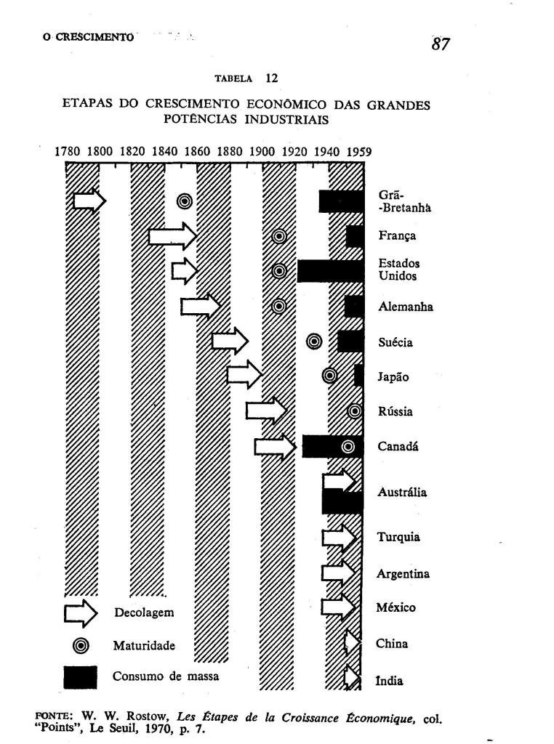

Slide 13
Teorias do Crescimento e do Desenvolvimento
Polêmica Rostow e Kuznets – indicativo tecnológico x agregados econômicos como indicadores de crescimento e desenvolvimento
Alexander Gerschekron (1904-1978) nasceu na Rússia – historiador econômico dedicou-se ao estudo das industrializações do século XIX e XX: países atrasados – industrialização como um projeto, esforço que significa mobilização de recursos e eliminação de barreiras institucionais → fundamental o intervencionismo estatal
“Atraso” econômico como vantagem → pular etapas
Ressalvas:
i) desenvolvimento aparece como um processo essencialmente técnico;
ii) relações econômicas e sociais desconexas; ao contrário de Marx que identificou na burguesia mercantil o agente da transformação de sociedade tradicional para a moderna;
iii) ignoram as épocas e peculiaridades históricas das várias formações sociais;
iv) assim, falham como teoria, pois desconsideram o que deveria ser o próprio objeto, ou seja, as diferenças específicas dos processos de desenvolvimento.

Slide 14
Teorias estruturalistas do crescimento e do desenvolvimento
Consideram as sociedades em sua múltipla determinação – sistemas e devem ser analisados em sua particularidade – ruptura com os evolucionistas
Subdesenvolvimento não é um estágio, mas uma condição histórica.
Referências
Oliveira, R.; Gennari, A.M. (2009). História do Pensamento Econômico. São Paulo: Saraiva.
Oliveira, C.A.B. Processo de Industrialização do capitalismo originário ao atrasado. São Paulo: UNESP, Campinas: UNICAMP, 2003.

